Slide 1
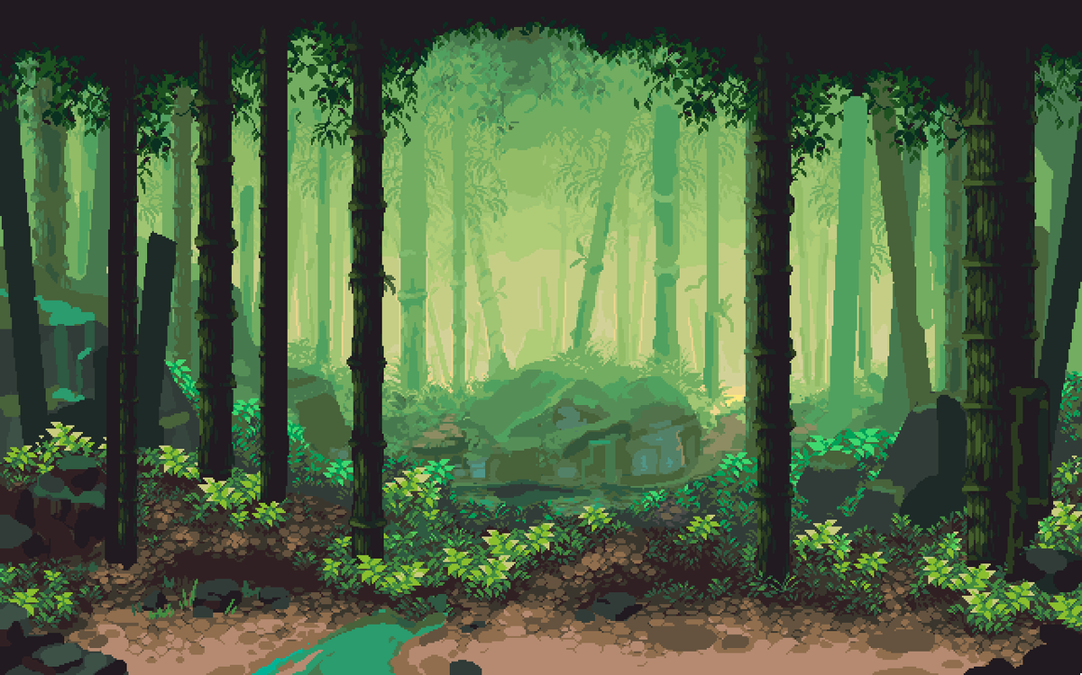
Проект Яндекс Лицей
“Hurry up to catch up”
Степина Юлия

Slide 2
Введение
Идея:
Создать игру лабиринт на Python с помощью библиотеки PyGame. Пользователь играет за зайца, который убегает от лисы. Суть игры - дойти до финиша, чтобы тебя не успели поймать.
Задачи:
Придумать идею;
Найти нужную информацию;
Подобрать необходимые материалы;
Реализовать проект;

Slide 3
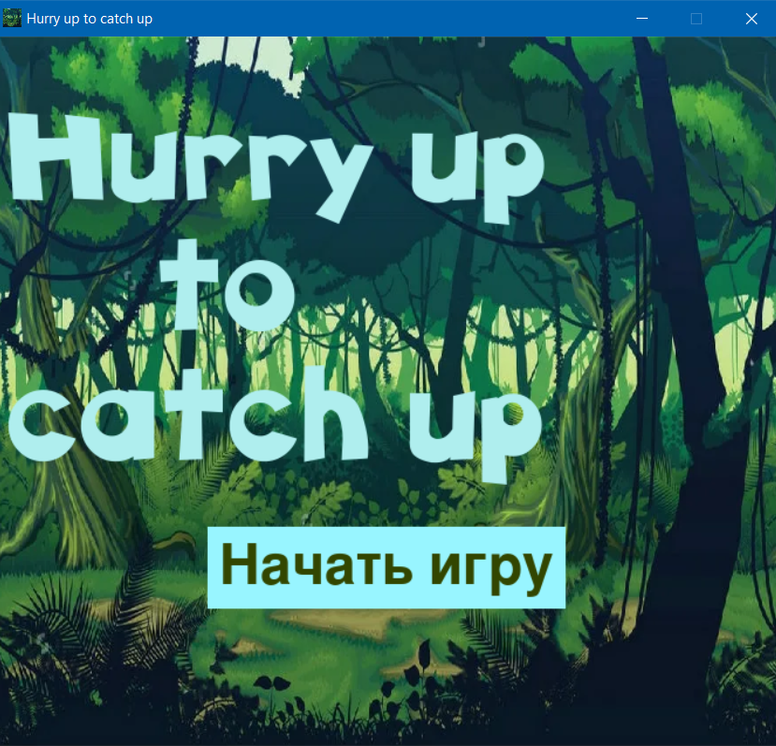
Заставка

Slide 4
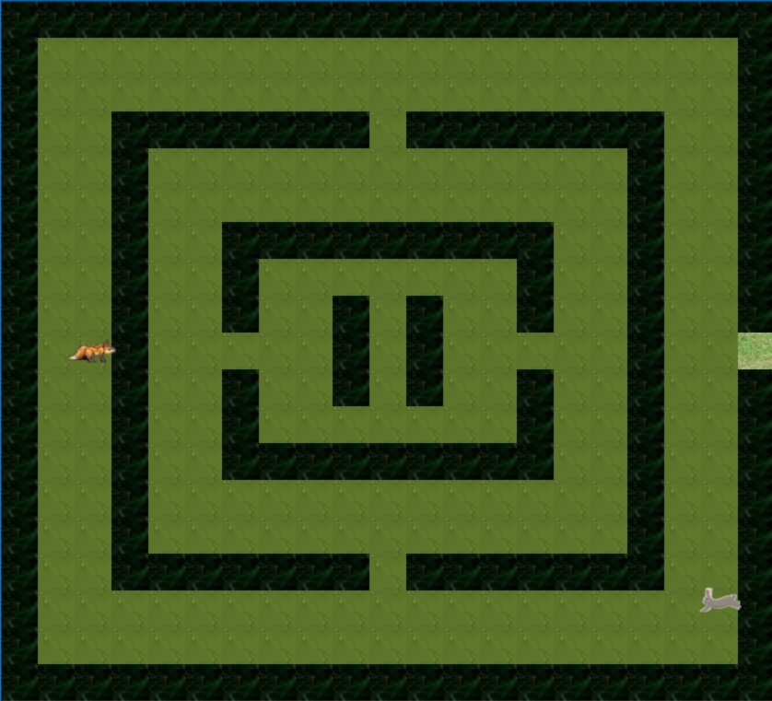
Игра

Slide 5
Заключение:
Я считаю, что работа прошла довольно успешно. Большую часть задуманных функций игры удалось реализовать в полной мере.
В дальнейшем в игру можно было бы добавить новые уровни, новых персонажей и т.п.
В процессе работы над данным проектом мне удалось лучше освоить пройденный материал по работе с библиотекой PyGame.

